Slide 1
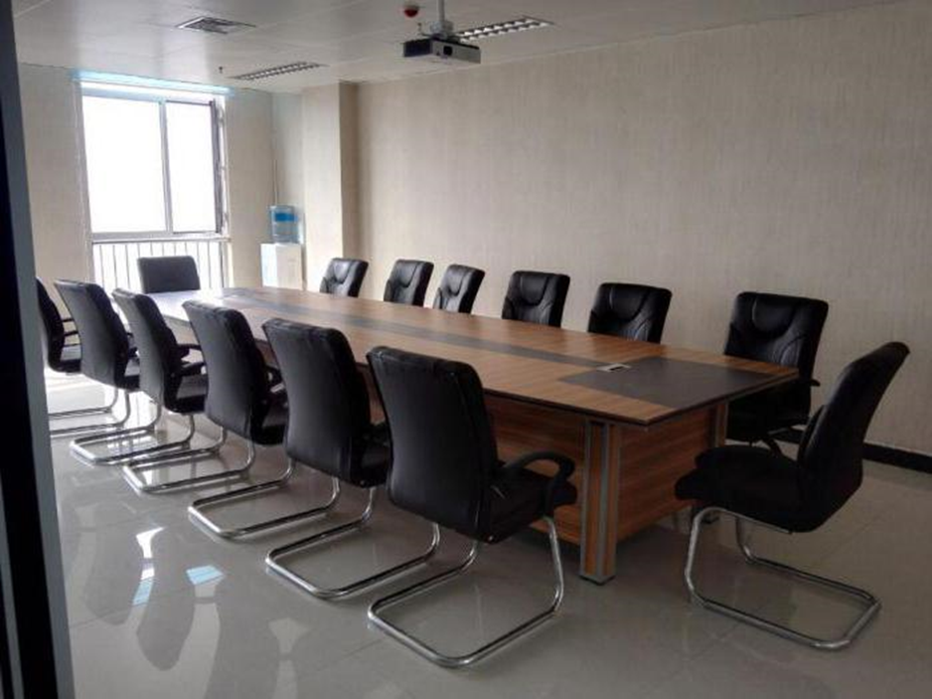
30.01.2019
Заседание МКС МС

Slide 2
Вопросы для обсуждения:
Приоритетные направления инновационной деятельности в региональной системе образования
Об итогах планирования совместной деятельности в 2019 году
Важное…

Slide 3
Инновационная деятельность
(нормативные основания)
Порядок признания организаций региональными инновационными площадками (Приказ ДО от 31.12.2013 № 36-нп)
Приказ ДО «Об организации и проведении конкурсного отбора образовательных организаций на присвоение статуса региональной инновационной площадки» (устанавливает сроки проведения, направления инновационной деятельности)

Slide 4
Направления инновационной деятельности
2019-2021 гг.
Основания: Региональные проекты (утверждены протоколом заседания регионального комитета от 14.12.2018 № 2018-2)
Современная школа
Учитель будущего
Успех каждого ребенка
Цифровая образовательная среда
Молодые профессионалы
Новые возможности для каждого
Социальная активность
Поддержка семей, имеющих детей

Slide 5
Значимые события 2018 г.
20.02.2018 Педагогический субботник «Техносфера – среда для развития инженерного мышления обучающихся» на базе Тутаевского МР (198 участников)
23.03.2018 Межмуниципальное мероприятие на базе Ярославского МР «Здоровье обучающихся как ключевое условие образовательного процесса» (114 участников из 12 МО).
13–14.04.2018 Всероссийские чтения «Абрамовские Дни на Борисоглебской земле» (70 педагогов области из 5 МО).
20.09.2018 Межмуниципальная конференция «Организация проектной и исследовательской деятельности в условиях реализации ФГОС дошкольного, начального и основного общего образования» в г. Переславле-Залесском. (180 педагогов из 8 МО)
18.10.2018 Межмуниципальный семинар «Модернизация содержания и технологий преподавания учебных предметов гуманитарного цикла в свете внедрения новых предметных концепций» на базе Ростовского МР (58 человек из 12 МО).
26-28.09.18 Школа методиста
7-23.11.18 Конкурс среди муниципальных методических служб на лучшую программу сопровождения развития педагогических кадров
29.11.2018 Итоговая конференция «Методическая служба: вызовы времени и стратегии развития» (64 участника из 14 МО)

Slide 6
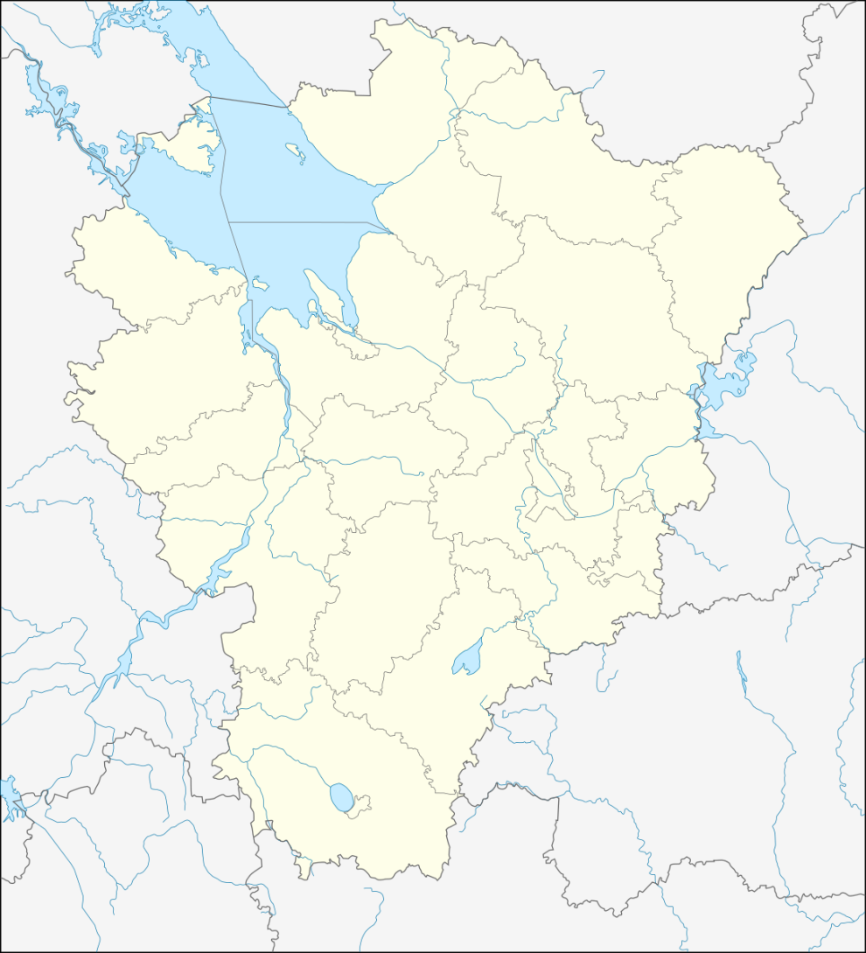

Открытые муниципальные мероприятия 2018 г.
Любимский МР
г. Рыбинск
Некоузский МР
Рыбинский МР
Тутаевский МР
г. Ярославль
Угличский МР
Ростовский МР

Slide 7
Наша совместная деятельность
2019 год
Межмуниципальные мероприятия
Название мероприятия | Организатор | Дата проведения
Конструктор опыта «ФГОС СОО: управленческие решения и образовательные практики» | МУ ДПО «Информационно-образовательный центр» Тутаевского МР | 27 февраля
Открытый межмуниципальный фестиваль учительских клубов | МОУ ЦОФ г. Переславля-Залесского | ноябрь

Slide 8
Наша совместная деятельность
2019 год
Открытые муниципальные мероприятия
ММС | Кол-во мероприятий
Гаврилов-Ямский МР | 2
Даниловский МР | 1
Любимский МР | 1
Первомайский МР | 2
Рыбинский МР | 1
Г. Рыбинск | 2
Тутаевский МР | 2
Угличский МР | 3

Slide 9
Открытые муниципальные мероприятия февраль – март 2019 г.
Дата | Название мероприятия | Организатор
20.02 | Конференция «Социокультурная компетентность обучающихся как результат реализации задач ФГОС» | МУ ДПО ИОЦ г. Рыбинска
20.02 | Ситуация выбора и успеха в образовательной деятельности на основе со-бытийного подхода как ресурс модернизации технологий образования | ММЦ Первомайского МР
27.02 | Формирование и развитие коммуникативных универсальных учебных действий в разновозрастных группах | ММЦ Первомайского МР
1.03 | Муниципальный фестиваль молодых педагогов «Педагогическая весна 2019» | ММЦ Угличского МР
26.03 | Конференция педагогических работников системы образования УМР «Организация проектной и учебно-исследовательской деятельности обучающихся в системе общего, дошкольного и дополнительного образования» | ММЦ Угличского МР

Slide 10
Сопровождение развития кадрового потенциала обучающие семинары (стажировка) для специалистов ММС
Название программы | Заявитель
Методическое сопровождение учителей физики в условиях реализации ФГОС через деятельность профессионального сообщества «Эврика» | МУ ДПО ИОЦ г. Рыбинска
Методическое сопровождение конкурсного движения педагогов Некоузского МР | МУ ЦОФ Некоузского МР
Программа методического сопровождения инновационной деятельности образовательных учреждений Тутаевского МР | МУ ДПО ИОЦ Тутаевского МР
Комплексная программа сопровождения молодых педагогов МСО города Ярославля «АКЦЕНТЫ: новое поколение профессионалов» | МУ ДПО ГЦРО г. Ярославля
Научно-методическое сопровождение молодых педагогов Даниловского муниципального района | МУ ЦОФ Даниловского МР
Программа научно-методического сопровождения развития профессиональных компетентностей педагога в Угличском МР | ММЦ МОУ СОШ №8 г. Углича
Методическое сопровождение развития профессиональных компетенций педагогов в условиях введения и реализации ФГОС дошкольного образования «Развитие компетенций педагогов – открытая задача» | МУ ДПО ИОЦ г. Рыбинска
Программа методического сопровождения развития профессиональной компетентности педагогов при организации проектной и исследовательской деятельности | МУ ЦОФ г. Переславля-Залесского
Программа методического сопровождения развития профессиональных компетентностей педагогов в оценочной деятельности | МУ ДПО ИОЦ Тутаевского МР

Slide 11
Сопровождение развития кадрового потенциала обучающие семинары (стажировка) для специалистов ММС
Информация (до 8 февраля)
название Программы
категория обучающихся
количество человек
сроки проведения
naumova@iro.yar.ru
! Сборник Программ сопровождения развития педагогических кадров (по результатам Конкурса)

